Slide 1


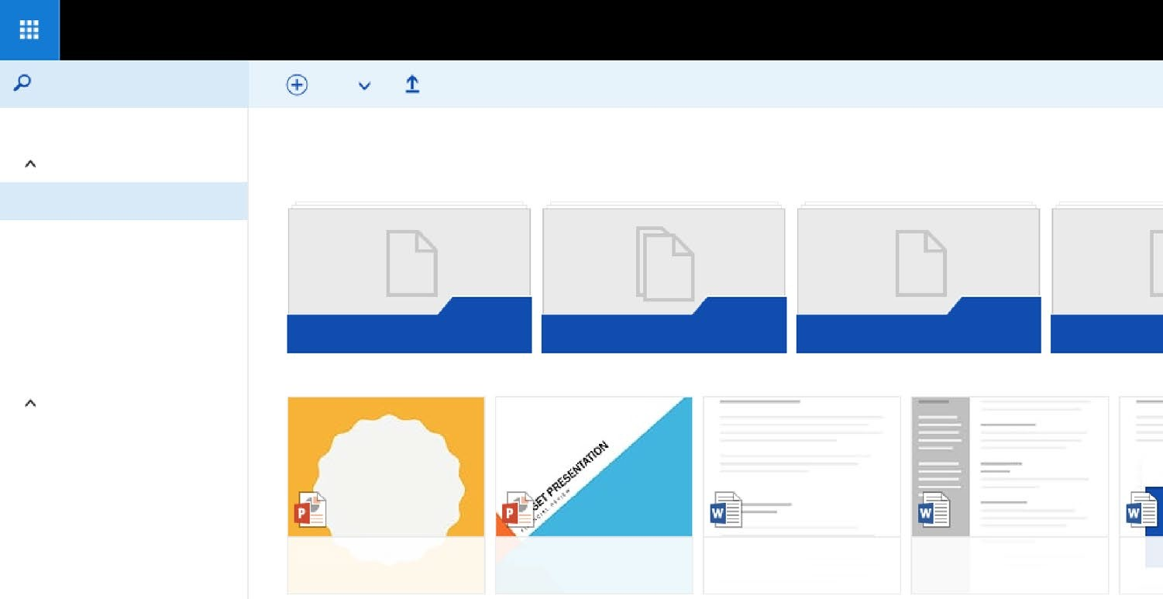







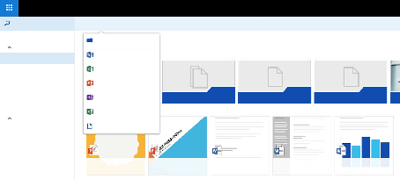
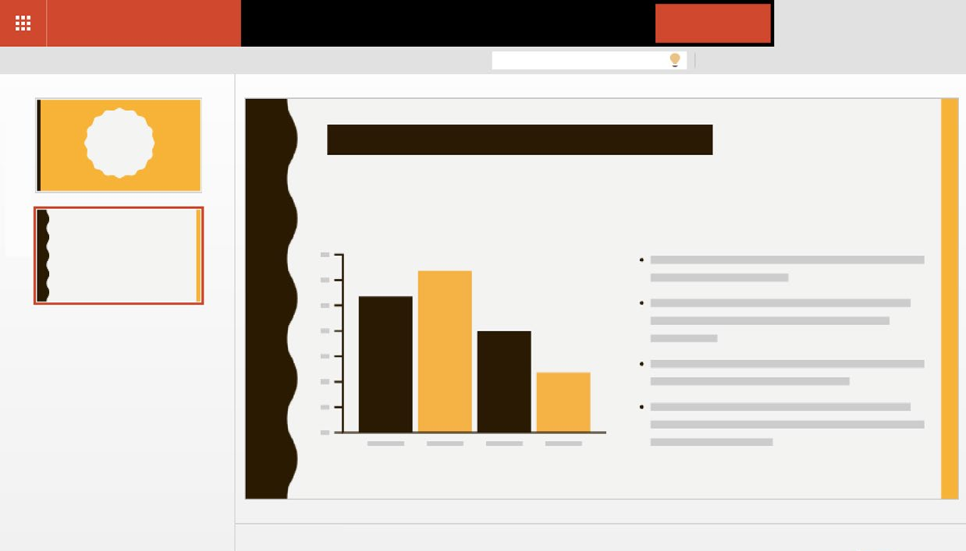
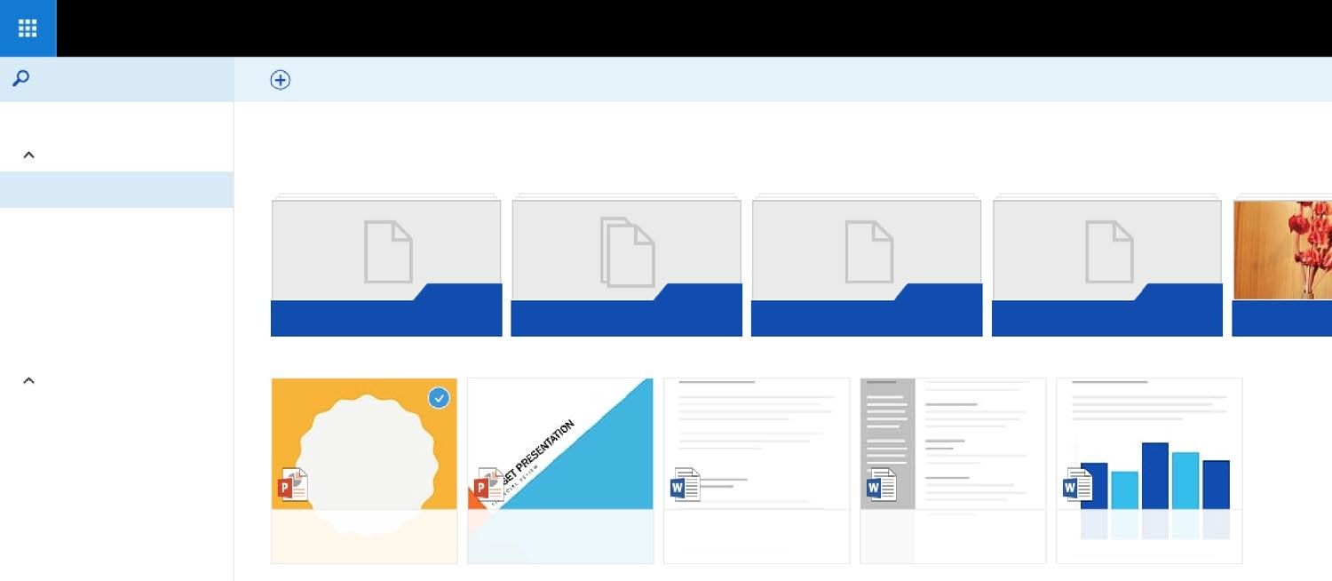
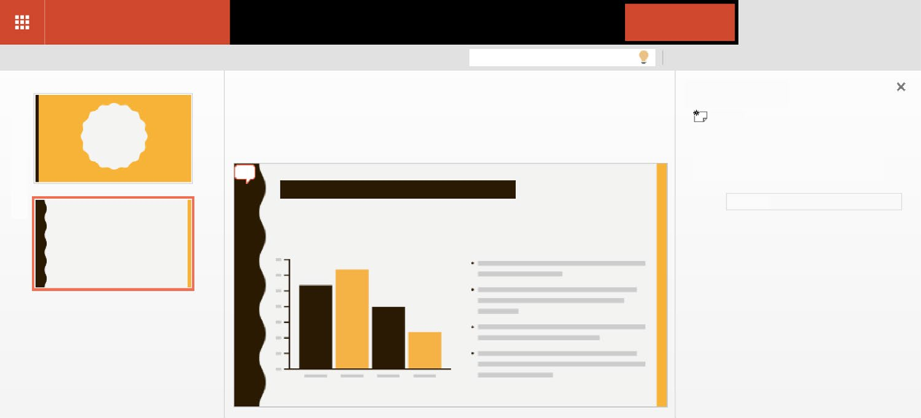

Aprenda a usar o OneDrive
O que é o OneDrive?
O OneDrive é um armazenamento de arquivos online que você pode acessar de qualquer lugar. Com ele, é fácil salvar documentos do Office e outros arquivos na nuvem para acessá-los de qualquer dispositivo.
Com o OneDrive, você pode compartilhar documentos, fotos e muito mais sem enviar anexos pesados por email. E também pode trabalhar facilmente com arquivos do OneDrive no Windows ou no Mac.
OneDrive
Adicione arquivos do seu computador
A primeira etapa é adicionar arquivos no seu OneDrive. A melhor maneira de fazer isso no seu PC ou Mac é baixar o OneDrive e arrastar os arquivos para a pasta do OneDrive. Imagine que você criou uma apresentação do PowerPoint no seu notebook: você pode arrastá-la para a sua pasta do OneDrive
e acessá-la em seu telefone.
OneDrive
Arquivo Início Compartilhar Exibir
OneDrive
Data de modificação Tipo
13/7/2015 08:42 Pasta de arquivos 28/7/2015 11:40 Pasta de arquivos 10/3/2015 08:43 Pasta de arquivos 30/7/2015 08:37 Pasta de arquivos 30/6/2015 12:43 Pasta de arquivos 27/7/2015 15:47 Pasta de arquivos
Tamanho
Pesquisa
Acesso rápido
Nome
Área de Trabalho ^{ORÇAMENTO}
Downloads
Documentos
FAMÍLIA
PROJETOS PARA CASA BLOCOS DE ANOTAÇÕES VIAGEM
TRABALHO
Mover para OneDrive
Baixe o OneDrive para Windows ou Mac
Adicione arquivos usando o site do OneDrive
Você também pode adicionar arquivos de qualquer computador, tablet ou telefone usando o site do OneDrive.
Basta ir para OneDrive.com, entrar e selecionar "Carregar".
OneDrive
Pesquisar
Carregar
Arquivos
OneDrive
Arquivos
Recente
Fotos
3
12
2
Compartilhado
Orçamento
Documentos
Casa
Bloco de ano
Lixeira
PCs
Apresentação 3
Apresentação 2
Relatório_A Relatório_B Esta
Acesse seus arquivos pelo telefone ou tablet
Baixe o OneDrive no seu dispositivo e acesse seus arquivos de qualquer lugar.
Crie, edite e compartilhe documentos do Office
Baixe os aplicativos
Use os aplicativos do Office para criar e editar documentos do Office de qualquer lugar.
Para Android: Word | Excel | PowerPoint | OneNote Para iOS: Word | Excel | PowerPoint | OneNote Para Windows ou Mac: Office 365
Crie documentos de qualquer lugar
Você pode criar documentos do Word, pastas de trabalho do Excel, apresentações do PowerPoint e blocos de anotações do OneNote usando os aplicativos móveis do Office ou o OneDrive.com gratuitamente. Basta entrar na sua conta e selecionar "Novo".
OneDrive
Pesquisar
Novo
Carregar
OneDrive
Arquivos Recente
Pasta
Documento do Word
Fotos
Pasta de trabalho do Excel
Compartilhado
Apresentação do PowerP...
12
2
2
Lixeira
Bloco de anotações do O... Documentos Casa
Bloco de anotações Imagens
PCs
Pesquisa do Excel
Documento de texto sem...
Relatório_B
Estatísticas_Doc
Apresentação 3 Apresentação 2 Relatório_A
Edite documentos de onde estiver
Quando os seus documentos do Office estão no OneDrive, você pode abri-los e editá-los nos aplicativos móveis do OneDrive ou no site do OneDrive. Imagine que alguém pediu a você para adicionar um slide para a sua apresentação: você pode fazer isso direto do seu telefone ou de qualquer computador.
PowerPoint Online OneDrive Documentos Apresentação 2
Compartilhar kauan silva Sair
ARQUIVO PÁGINA INICIAL INSERIR DESIGN TRANSIÇÕES ANIMAÇÕES EXIBIR Diga-me o que você deseja fazer ABRIR NO POWERPOINT
1
2
Clique para adicionar anotações
Compartilhe e colabore
Você pode compartilhar arquivos e até mesmo pastas inteiras sem enviar anexos. Envie um link para a apresentação do PowerPoint na qual está trabalhando e não se preocupe, todos os outros arquivos
do seu OneDrive continuarão privados. Para compartilhar itens do site do OneDrive, apenas selecione e clique em "Compartilhar".
OneDrive
Pesquisar
Novo Carregar Abrir ^{Compartilhar}Baixar
Excluir Mover para Copiar para Renomear Inse
OneDrive
Arquivos Recente
Arquivos
Fotos
Compartilhado
Orçamento
3
12
Documentos Casa
2
2
Bloco de anotações Imagens
Lixeira
PCs
Apresentação 3
Apresentação 2 Relatório_A
Relatório_B
Estatísticas_Doc
Quando compartilhar um documento do Office, dê permissão às pessoas para editá-lo. Assim, você não precisará enviar várias cópias por email. Outras pessoas podem inserir comentários e adicionar imagens e gráficos à apresentação. Com o Office Online, todos podem trabalhar em grupo na apresentação
ao mesmo tempo.
PowerPoint Online ^{OneDrive Documentos}
Apresentação 2
Compartilhar kauan silva Sair
ARQUIVO PÁGINA INICIAL INSERIR DESIGN TRANSIÇÕES ANIMAÇÕES EXIBIR Diga-me o que você deseja fazer
1
ABRIR NO POWERPOINT
Comentários
NOVO
2
kauan silva há alguns segundos
Podemos dar uma olhada no terceiro marcador?
Resposta...
Onde posso saber mais?
Para saber mais, consulte
OneDrive.com/about

